Slide 1
第四章 根轨迹法
4-1 根轨迹与根轨迹方程
4-2 绘制根轨迹的基本法则
4-3 开环零、极点变化时的根轨迹
4-4 零度根轨迹
4-5 系统闭环零、极点分布与阶跃响应的关系
4-6 系统阶跃响应的根轨迹分析

Slide 2
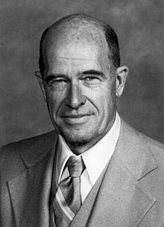
闭环系统的稳定性与性能指标主要由闭环极点决定。
求解闭环极点 → 求解（高阶）特征方程
存在参数变化时，则需要重新求解特征方程。
1948年，Walter R. Evans提出根轨迹法。
根轨迹法根据反馈控制系统开、闭环传递函数之间的关系，直接由开环传递函数零、极点求出闭环极点。（图解法）
Walter R. Evans
(1920-1999)

Slide 3
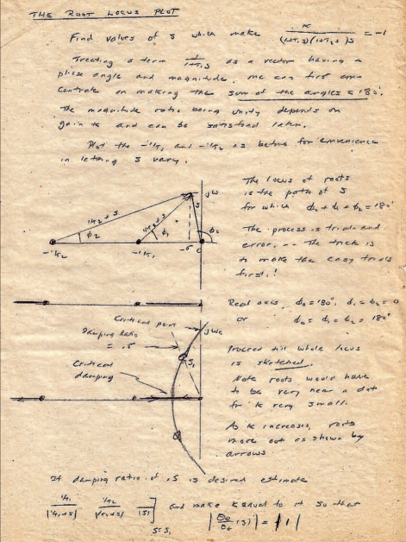
“The characteristic equation could be solved by plotting the locus of points ‘s’ that have a simple relationship with other known points, that is, angles that sum to 180°. “
-- by Gregory Walter Evans
“Bringing Root Locus to The Classroom”

Slide 4
4-1 根轨迹与根轨迹方程
根轨迹
系统开环传递函数中某个参数（例如开环增益K）从零变化到正无穷（0→+∞）时，闭环特征根在复平面上移动的轨迹。
180〫根轨迹（常规根轨迹）和零度根轨迹。
例

Slide 5
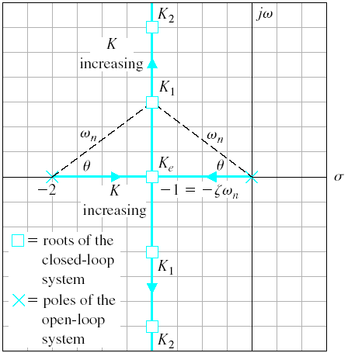
4-1 根轨迹与根轨迹方程
特征方程
特征根
取值

Slide 6
4-1 根轨迹与根轨迹方程

Slide 7
4-1 根轨迹与根轨迹方程
闭环零、极点与开环零、极点之间的关系

Slide 8
4-1 根轨迹与根轨迹方程
闭环零、极点与开环零、极点之间的关系
闭环系统零点由前向通道的零点和反馈通道的极点组成；
闭环系统极点与开环系统的极点、零点以及开环根轨迹增益K* 有关。
根轨迹法的任务：在已知开环零、极点分布的情况下，通过图解法求出闭环极点，进行系统分析和控制器设计。

Slide 9
4-1 根轨迹与根轨迹方程
根轨迹方程
根轨迹：系统开环传递函数中某个参数（例如开环增益K）从零变化到正无穷（0→+∞）时，闭环特征根在复平面上移动的轨迹。
根轨迹方程

Slide 10
4-1 根轨迹与根轨迹方程
根轨迹方程
模值方程
相角方程
根轨迹上的点必定同时满足模值方程和相角方程。
相角方程仅与开环零、极点有关（充分必要条件）。
模值方程与开环零、极点有关，也与开环增益有关（必要条件）。
用相角方程绘制根轨迹，用模值方程确定根轨迹上某点的K*值。

Slide 11
“The characteristic equation could be solved by plotting the locus of points ‘s’ that have a simple relationship with other known points, that is, angles that sum to 180°. “
-- by Gregory Walter Evans
“Bringing Root Locus to The Classroom”

Slide 12
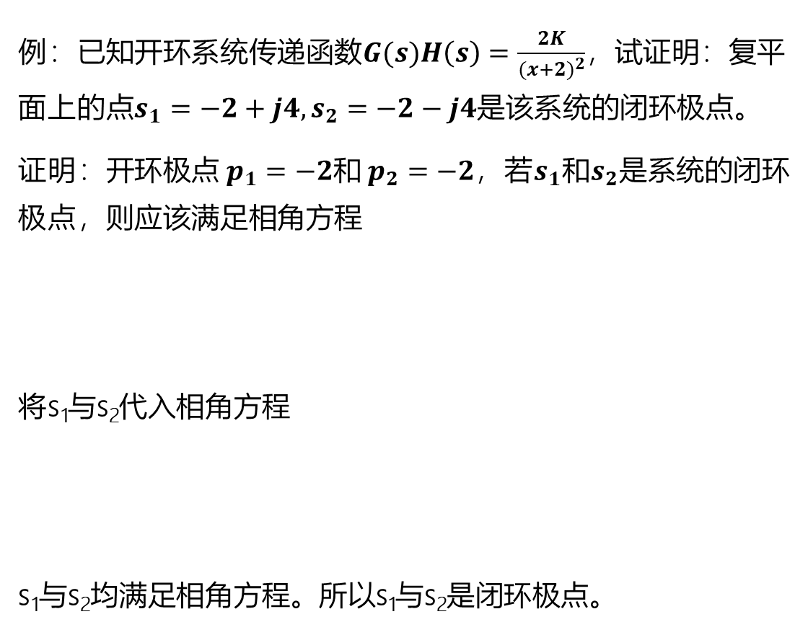
4-1 根轨迹与根轨迹方程
例：已知开环系统传递函数$G(s)H\left(s\right)=\frac{2K}{{(x+2)}^{2}}$，试证明：复平面上的点$s_{1}=−2+j4, s_{2}=−2−j4$是该系统的闭环极点。
证明：开环极点$p_{1}=−2$和 $p_{2}=−2$，若$s_{1}$和$s_{2}$是系统的闭环极点，则应该满足相角方程
将s₁与s₂代入相角方程
s₁与s₂均满足相角方程。所以s₁与s₂是闭环极点。

Slide 13

4-1 根轨迹与根轨迹方程
例：已知开环系统传递函数$GH\left(s\right)=\frac{K}{{(s+1)}^{4}}$，当 𝐾=0→∞ 变换时的根轨迹如下图所示，求根轨迹上的点 $s_{1}=−0.5+j0.5$所对应的𝐾 值。
解：由开环传递函数知， $K^{∗}=K$，$p_{1}=p_{2}=p_{3}=p_{4}=−1$，没有零点。代入模值方程有

